Slide 1
„50 odstínů špeků“ aneb přístup k léčbě obézních dětí v Dětské léčebně Křetín MUDr. Kateřina Bednaříková, Markéta Bednaříková Lucie Gloserová Dis., Roman Dočekal
Markéta Bednaříková, Dis., MUDr. Kateřina Bednaříková, Mgr. Jarmila Prudilová
Jihomoravské dětské léčebny, p.o. , Dětská léčebna Křetín
Lázně Kynžvart, 10. – 12. 09. 2021

Slide 2
Jaká může být představa?
Jupí, navždy hubený
-20kg

Slide 3
A skutečnost pobytové léčby?
Metoda kognitivně-behaviorální psychoterapie dětské obezity
vychází z poznatku, že nevhodné stravovací a pohybové návyky jsou naučené, a dají se pomocí různých technik také odnaučit
je třeba změnit nejen chování, ale i myšlení a emoce, které k nevhodnému chování vedou (individualita dítěte)
Komplexní přístup zdravotníků

Slide 4
Komplexní přístup
Lékař
Podrobné vyšetření
Plán léčby

Slide 5
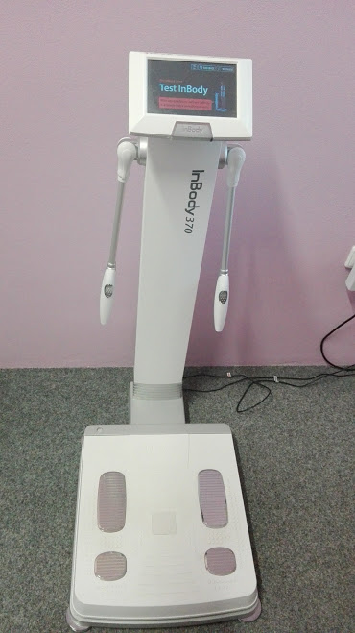
Komplexní přístup
Lékař
Nutriční terapeutka
Vyšetření na tělesném analyzátoru IN-Body 370, zhodnocení výsledků, zařazení do percentilových grafů, vyhodnocení dovezeného min. 3 dny (ideálně týdenního) jídelníčku z domova, týdenní kontroly
Individuální konzultace
Edukační činnost – program „Výživa a zdraví“ (viz dále)
Sestavování jídelníčků pro jednotlivé diety tak, aby skladba stravy odpovídala energetickým a nutričním normám dle věkových skupin dětí,
pestrost podávané stravy
Kontrola výdeje stravy ze stravovacího
provozu (u samostatných dětí a u doprovodu s dětmi, dodržování
potr. alergií)
Při výstupní analýze předání certifikátů, edukačních materiálů a vytvořených prací od dětí jako vzpomínka na pobyt v DL
„najdi si takový způsob zdravého stravování, aby byl udržitelný na celý život“

Slide 6
Komplexní přístup
Lékař
Nutriční terapeutka
Fyzioterapeut, kondiční trenér
Vyšetření a zhodnocení základních antropometrických ukazatelů
Rehabilitační procedury – inhalace, magnetoterapie, vířivá koupel, mořská lázeň, sauna, laser, ultrazvuk, Bemer apod.
Pohybová aktivita min. 3x denně – dopolední rehabilitační cvičení, odpolední aktivity, pobyt venku
Edukace

Slide 7
Lékař
Komplexní přístup
Nutriční terapeutka
Fyzioterapeut, kondiční trenér
Psycholog
poskytnout dětem bezpečný prostor s odlišnými emocemi a jejich zvládáním
krizová intervence v případě potřeby
specifická péče – práce s nadváhou, obezitou
→ skupinová terapie: zvládání nahromaděných emocí, prožívání vlastního těla, procvičení
sociální a komunikační
dovednosti
→ individuální terapie: analýza jídelního chování, motivace
dítěte k hubnutí

Slide 8
Komplexní přístup
Lékař
Nutriční terapeutka
Fyzioterapeut, kondiční trenér
Psycholog
Zdravotní sestry
Edukace , zdravotní péče

Slide 9
Sacharidy?? Tuky?
Já nechci snídat… Proč ?
Edukační činnost
Program o zdravém životním stylu
„Výživa a zdraví“
zábavná forma (hry, interaktivní tabule, …), 10 lekcí (2x – 4x týdně)
Úvod do programu „Výživa a zdraví“
Správné stravování
Základní postupy při sestavování jídelníčku, význam makroživin
Potravinová pyramida
Zdravý talíř teoretický
Zdravý talíř prakticky
Pohyb
Rozbor záznamu jídelníčku, psaní denního jídelníčku dle zásad zdravé výživy
Pitný režim teoreticky + hra
Jak číst etikety potravin, zakončení programu – opakování, zhodnocení pobytu

Slide 10
Proč se musím hýbat denně?
Mně se dnes nechce
Proč !
Pohyb, pohyb … a zase pohyb
Pohybová aktivita jako důležitá součást léčby
cílem je přijmutí pohybové aktivity jako možnosti zábavy bez ohledu na individuální výkonnost
heslo: ,,Zdravější a hezčí tělo je náš společný cíl, nebo-li hon za endorfiny.“

Slide 11
Mami , tati podpořte mne i doma!
Komunikace s rodinou
V den odjezdu dětí
edukační schůzka pro rodiče a další příbuzné (nutriční terapeutka, kondiční trenér, psycholog), možná i individuální konzultace → role rodiny
→ seznámení s programem v léčebně
→ doporučení a rady do domácího prostředí
→ nutná další návaznost – odborné ambulance, nutriční poradny (vedené vystudovanými odborníky (VOŠ, VŠ) – diplomovaný nutriční terapeut (DiS, Bc, Mgr), psychologické poradny, PLDD
-4kg

Slide 12
Proč k nám ?
Přednosti pobytové léčby
,,Všichni na jedné lodi“ – stejný problém, stud jde stranou, vzájemná motivace
Podnětné prostředí – přítomnost lidí z personálu vyznávající aktivní životní styl, nabídka nejrůznějších fitness aktivit, které se mohou stát koníčkem
Dosažené úspěchy – analýza váhových úbytků mezi dětmi a ocenění za pohybové aktivity
Kamarádské vztahy
Sociální sítě - Facebook, YouTube, Instagram, společná komunikace,
vzájemná podpora

Slide 13
Léčebné pobyty nadváhy a obezity u dětí a dospívajících jsou zpravidla 4-týdenní ( od 2 do 18 let), doprovod rodičem je možný pro děti do 6 let
Pobyty jsou hrazeny ( včetně doprovodu) zdravotními pojišťovnami
Součástí léčebny je ZŠ a MŠ.
Dětská léčebna Křetín
www.detskelecebny.cz /kretin
vyziva@detskelecebny.cz
bednarikova@detskelecebny.cz

Slide 14
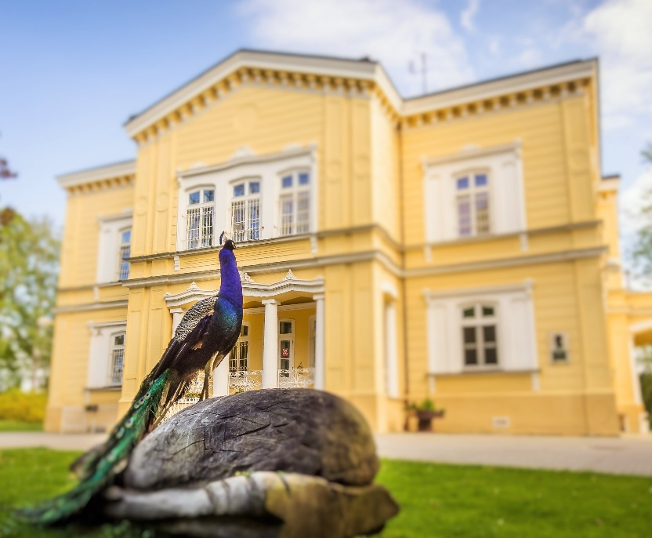
Děkuji za pozornost.
Dětská léčebna Křetín
…a nyní je čas na krátké video z prostředí léčebny…

